Slide 1
اسلاید آموزشی مفاهیم پایه فناوری اطلاعات IT
گردآورنده:
سید هادی سید حسینی

Slide 2
منظور از IT چیست؟
IT مخفف کلمه Information Technology و به معنای فناوری اطلاعات می باشد و تکنولوژی یا فن اوری مدیریت،ذخیره سازی و پردازش اطلاعات توسط کامپیوتر در بهترین حالت و کمترین زمان ممکن می باشد.

Slide 3
ICDL
ICDL مخفف عبارت
International Computer Driving License
به معنی گواهی بین المللی کاربری کامپیوتر می باشد.

Slide 4
هدف از اجرای ICDL چیست
1.ارتقاء سطح توانایی افراد در فناوری اطلاعات
2.ارتقاء سطح کارائی در موسسات و شرکت ها و ارگانها
3.یادگیری و تسلط بر مهارتهای مطرح شده در ICDL
4. توانائی کسب مهارت از مهارتهای فناوری اطلاعات و استفاده در محیط های کاری

Slide 5





عناوین مهارتهای ICDL
1. آشنایی با مفاهیم پایه فناوری اطلاعات (IT)
2.استفاده از کامپیوتر و مدیریت فایل ها (Windows)
3.واژه پردازها (Word)
4.نرم افزار صفحه گسترده ها (Excel)
5. بانک های اطلاعاتی (Access)
6.ارائه مطالب (Power Point)
7. اطلاعات و ارتباطات (Internet)

Slide 6
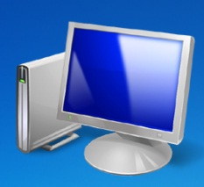
کامپیوتر چیست ؟؟؟؟؟؟

Slide 7
کامپیوت: به معنای محاسبه و محاسبه کردن است و کلمه
کامپیوتر به معنای محاسبه گر و وسیله ای که می تواند محاسبه کند که قابلیت برنامه ریزی داشته باشد مانند انواع عملیات ریاضی و منطقی و...
مثال: چرتکه،ماشین حساب،کامپیوترو...
چرتکه 3500 سال پیش در چین ابداع شد و آن را پدر کامپیوتر می نامند

Slide 8
پیدایش کامپیوتر
اختراع اولین و ساده ترین کامپیوتر در سال 1950 بود که هر سال از نظر امکانات مختلف مانند:
نحوه محاسبه کردن،سرعت اجرای عملیات،تعداد اجرای دستورات کاربر،قطعات به کار رفته در آن و... روز به روز پیشرفت کرد.

Slide 9
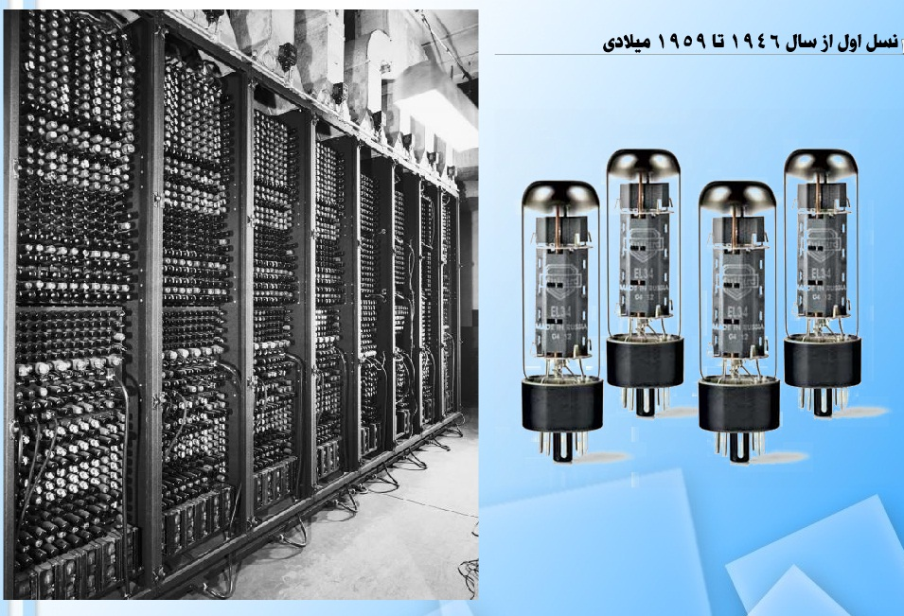
انواع نسل های کامپیوتر!!
نسل اول:1959-1946 عنصر اصلی تشکیل دهنده این نسل لامپ خلاء می باشد
ویژگی ها:
مصرف زیاد برق
هزینه زیاد
ساخت طولانی
نیروی انسانی زیاد

Slide 10
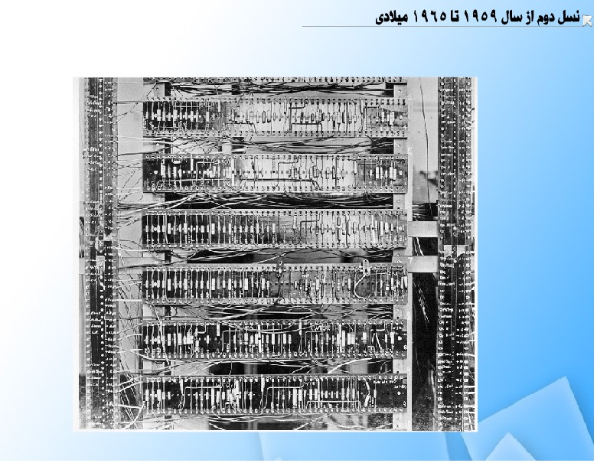
نسل دوم 1965-1959
عنصر اصلی آن ترانزیستور می باشد
ویژگی ها:
ظرفیت حافظه بیشتر
سرعت بیشتر
مصرف برق کمتر
چند منظوره بودن

Slide 11
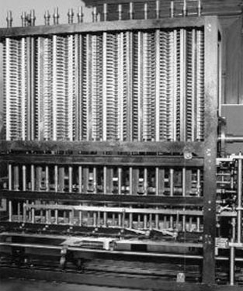
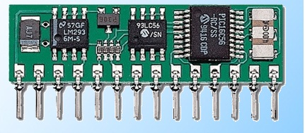
نسل دوم 1971-1965
IC به عنوان مغز این نسل از کامپیوتر به شمار می آید
ویژگی ها:حجم کم
سرعت بالا
قابلیت استفاده از اینترنت
امکان اجرای چنیدن برنامه
امکان برنامه نویسی

Slide 12
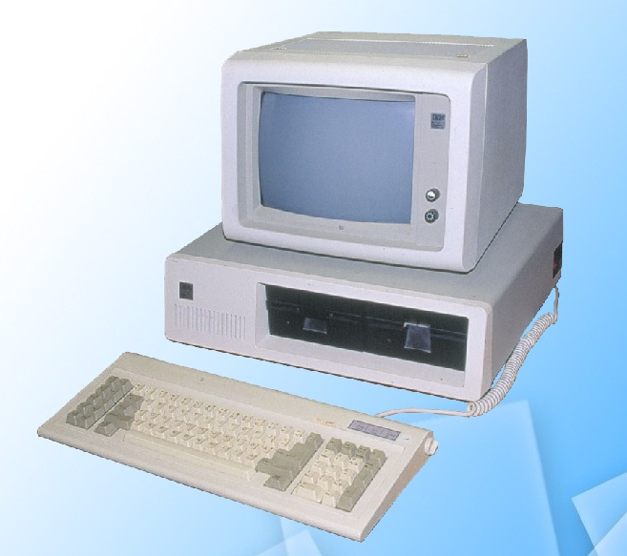
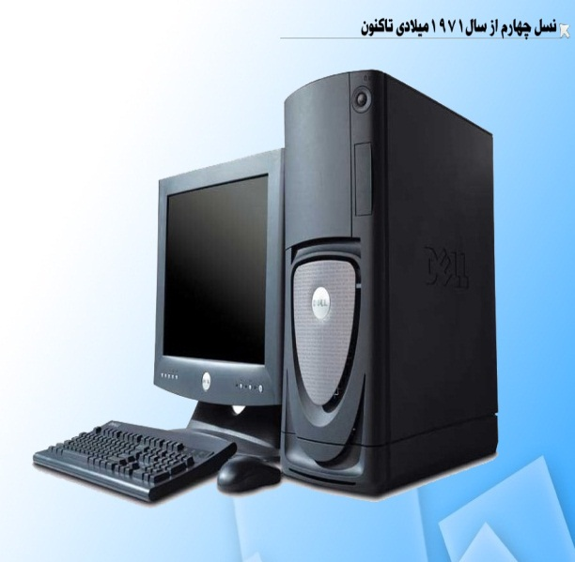
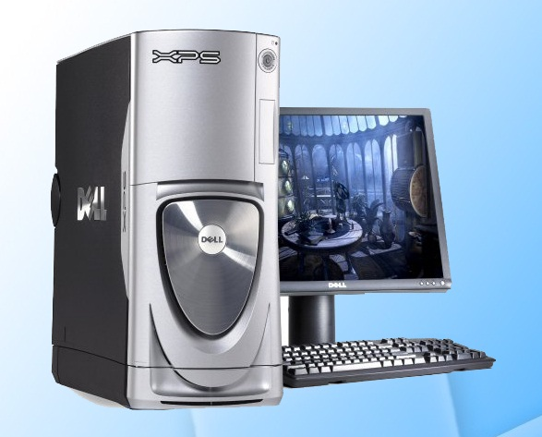
نسل چهارم از سال 1971 تا کنون
در این نسل از مدارات مجتمع فشرده یا میکرو پروسسورها به عنوان عنصر اصلی استفاده می شد
ویژگی ها:حجم مناسب،سرعت بسیار بالا،قیمت مناسب،کارائی بالا،ظاهر زیبا و...

Slide 13
مبنای کار و محاسبات کامپیوتر
پردازش ها بر مبنای دودویی
و دستور العمل ها به 0 و 1 تبدیل می شود
پردازش داده ها بوسیله دستورالعمل ها
اطلاعات خروجی یا (داده های پردازش شده)
دریافت داده ها

Slide 14
تعاریف
داده:منظور اطلاعات خام است که کامپیوتر روی آنها عملیات خاصی انجام می دهد (عدد،حرف،علامت و....)
پردازش:عملیات گوناگونی است که کامپیوتر روی داده انجام می دهد
برنامه:دستور های از پیش تعریف شده که کامپیوتر را وادار به انجام عملیات خاصی می کند
حافظه:محلی است که کامپیوتر اطلاعات،داده ها و نتایج عملیات یا برنامه ها در آن بصورت موقت و دائمی نگه داری می کند (Hard.Ram.Flopyy.DVD)
اطلاعات:داده های پردازش شده که به شکل متن،تصویر فیلم یا ترکیبی از آنهاست

Slide 15
نرم افزار: به کلیه برنامه ها و دستورالعمل ها گفته می شود که برای ارتباط با کاربر با سخت افزار سیستم طراحی شده است
yahoo,word.paint,…
سخت افزار:به کلیه اجناس فیزیکی و قابل لمس گفته می شود-زبان سخت افزار 0و1 است
دستگاه ورودی:دستگاه هایی که کاربر به کمک آنها داده ها و دستورالعمل هایی را وارد سیستم می کند mouse.scanner
دستگاه خروجی:دستگاه هایی هستند که نتایج اعمال محاسباتی و منطقی بر روی داده ها را به کاربر نشان می دهد،Monitotr,Printer
سیستم:به مجموعه عناصر و اجزای مرتبط با هم گفته می شود که یک هدف خاص را دنبال می کند

Slide 16
انواع کامپیوتر
ریز کامپیوترها Micro computer
کامپیوتر کوچک Mini Computer
کامپیوتر بزرگ MainFrame
ابر کامپیوتر Super Computer

Slide 17
ریز کامپیوتر ها
ریز کامپیوترها شامل دو دسته اند:
1.کامپیوترهای رومیزی Desktop
2.کامپیوترهای کیفی Laptop
این نوع کامپیوترها برای مصارف خانگی و اداری استفاده می شود و کاربردهای عمومی دارد

Slide 18
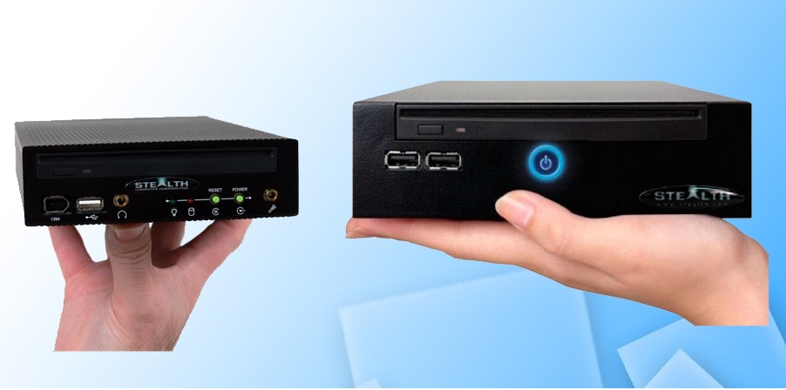
کامپیوتر کوچک
این نوع کامپیوتر ها برای مصارف و اهداف خاصی طراحی شده و از سرعت بالا و ظرفیت بالایی بر خوردار هستند و در ادارات و سازمانها استفاده می شود

Slide 19
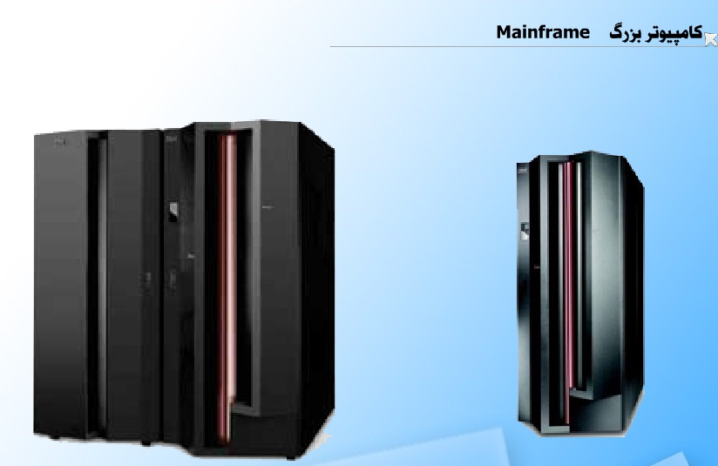
کامپیوتر بزرگ
این نوع کامپیوتر ها به دلیل حجم و ظرفیت بالای ذخیره و سرعت پردازش داده ها بیشتر در مراکز تجاری بزرگ،دانشگا ها وسازمان های بزرگ استفاده می شود
قیمت بالا،وجود نیروی متخصص،اجرای کارهای مختلف از ویژگی های این نوع از کامپیوتر ها می باشد

Slide 20
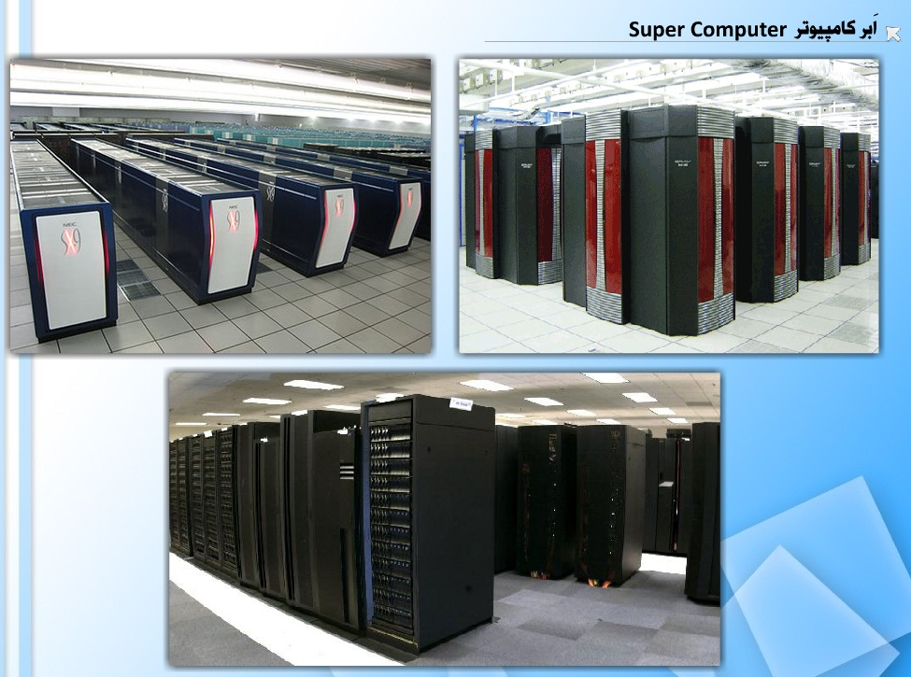
ابر کامپیوتر
این نوع کامپیوترها،کامپیوتر های بسیار بزرگ و قیمتی هستند که قادرند به طور همزمان چندین برنامه را اجرا کنند و برای اهداف خاصی طراحی شده اند
این نوع کامپیوتر ها در سازمانهای بزرگ مانند ناسا استفاده می شود

Slide 21
سخت افزار
منبع تغذیه
بلندگو
میکروفون
دسته بازی
مودم
دیسک گردان ها
مانیتور
صفحه کلید
ماوس
مادر برد
پردازنده
دیسک گردان
کارت گرافیک

Slide 22
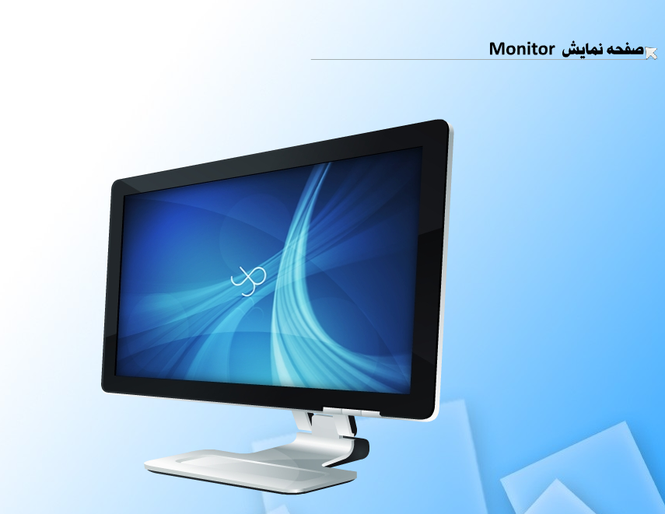
صفحه نمایش (Monitor)
دستگاه خروجی است که نتایج محاسبات منطقی و اطلاعات را به صورت متن و یا تصویر نمایش می دهد

Slide 23
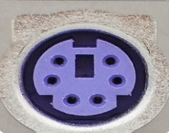
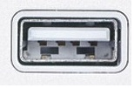
صفحه کلید Keyboard
یک دستگاه ورودی است که از طریق آن داده ها وارد کامپیوتر می شود و از طریق یک فیش به مادربرد وصل می شود
1) فیش PS2
2) فیش USB
صفحه کلید شامل چندین قسمت می باشد
1- کلید های کنترلی مانند Alt,Ctrl,Insert,….
2-کلیدهای تابعی که در قسمت بالای صفحه کلید قرار دارند مانند F1,F2,…
3-کلیدهای جهتی مانند
4-کلید حروف الفبا
5- کلیدهای ارقام

Slide 24
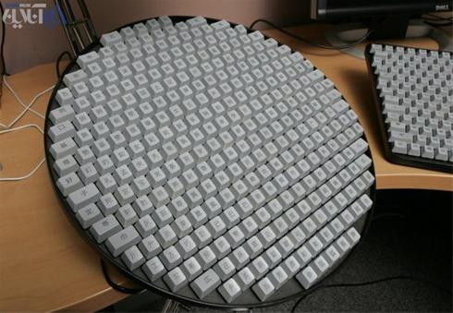
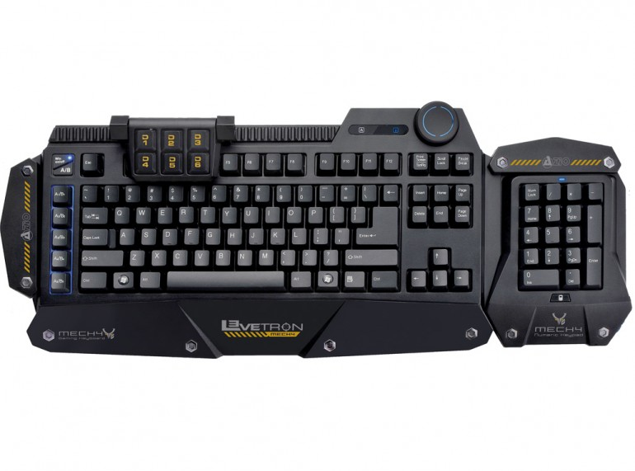
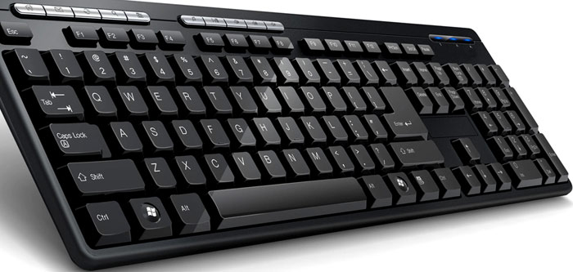

Slide 25
ماوس- Mouse
یکی از دستگاه های ورودی جهت انتقال سریع و آسان درخواست های کاربر به کامپیوتر بویژه در نرم افزارهای گرافیکی می باشد
معولا مواس ها از سه کلید تشکیل شده است
ماوس همانند صفحه کلید از طریق فیش های ps2,Usb به کامپیوتر متصل می شود

Slide 26
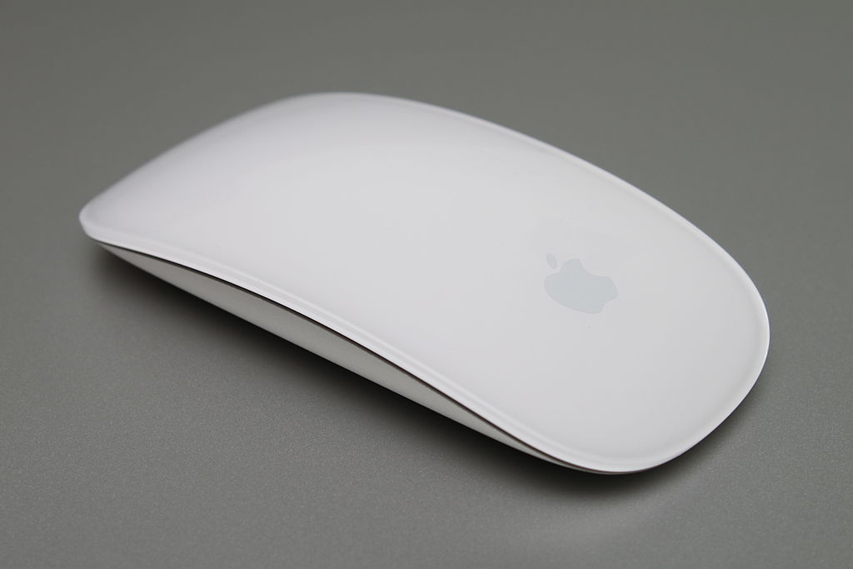
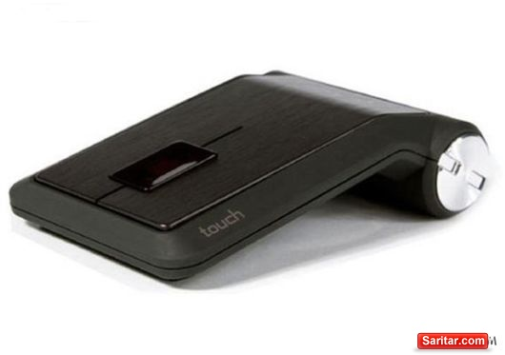
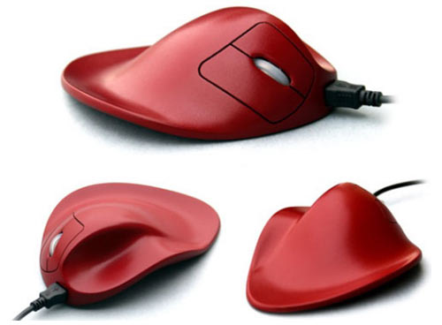
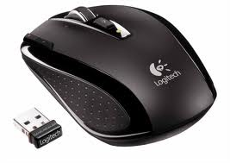

Slide 27
مادر برد- Mainborad
مادربرد که به آن برد اصلی نیز می گویند از یک صفحه پلاستیکی با مدار های الکترونیکی تشکیل شده است و قطعات اصلی کامپیوتر بر روی آن نصب می شود و دستگاه های وروردی و خروجی از طریق پورت های نصب شده بر روی آن به مادربرد متصل می شود
از جمله Cpu.Ram,Rom,Vga,H.D.D
همچنین شکاف هایی به نام Slot بر روی مادر برد وجود دارد که کارتهایی مانند شبکه،گرافیک بر روی آن نصب می شود

Slide 28
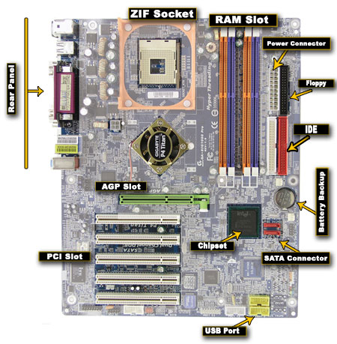

Slide 29
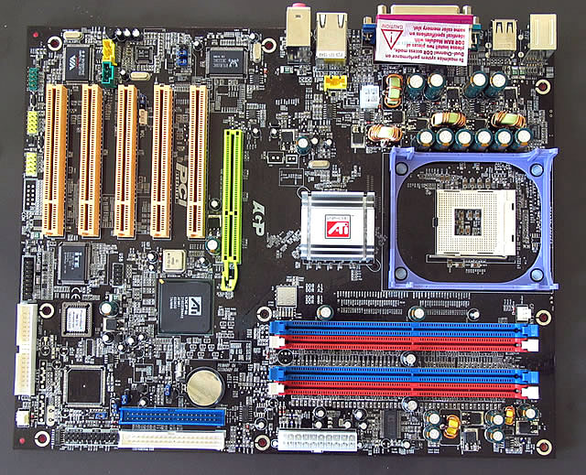

Slide 30
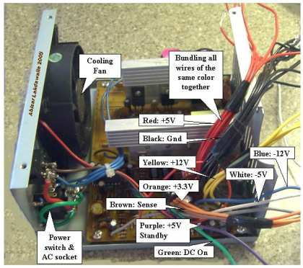
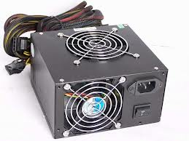
منبع تغذیه- PowerSupply
از یک طرف به مادربرد و از طرف دیگر به برق شهر متصل می شود و وظیفه ان تبدیل برق شهر به برق مورد نیاز کامپیوتر می باشد

Slide 31
واحد پردازشگر مرکزی CPU
Central Proseccing unit
Cpu مغز کامپیوتر است که بر روی مادربرد قرار می گیرد و بر روی داده ها عملیات های مختلفی را انجام داده و داده ها را به اطلاعات یا داده های پردازش شده تبدیل می کند
واحد سرعت Cpu-Mhz,Ghz می باشد
Cpu از سه واحد تشکیل می شود
1- محاسبه و منطق
2- واحد کنترل
3- واحد حافظه

Slide 32
1- واحد محاسبه و منطق: این قسمت تمامی محاسبات منطقی را بر روی داده ها انجام می دهد
2- واحد کنترل CU این بخش وظیفه کنترل 4 بخش را دارد
الف) ورودی ب)محاسبه و منطق ج) حافظه د)خروجی
3-واحد حافظه: کار ذخیره سازی موقت داده ها را قبل و بعد از پردازش انجام میدهد.

Slide 33
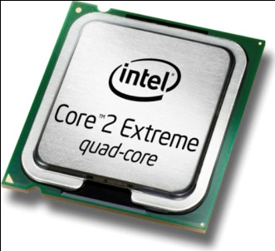
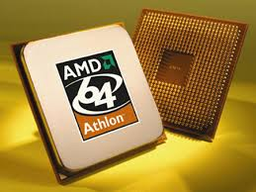
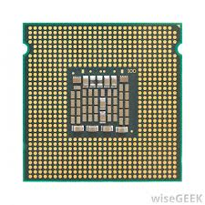

Slide 34
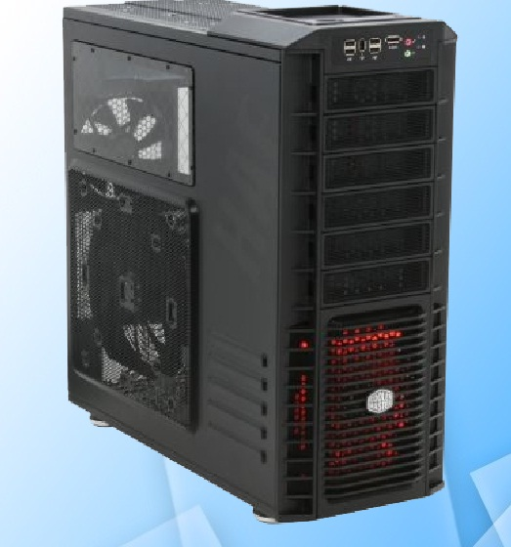
جعبه کامپیوتر Case
به محفظه ای که مادربرد و سایر قطعات کامپیوتر در آن قرار می گیرد case می گویند.

Slide 35
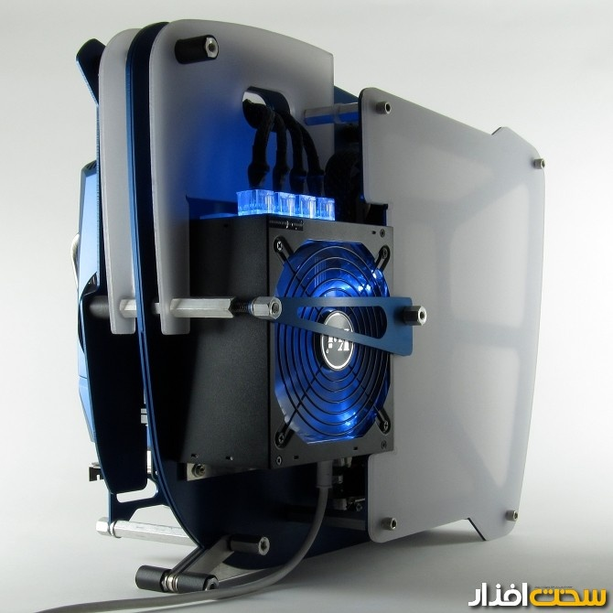
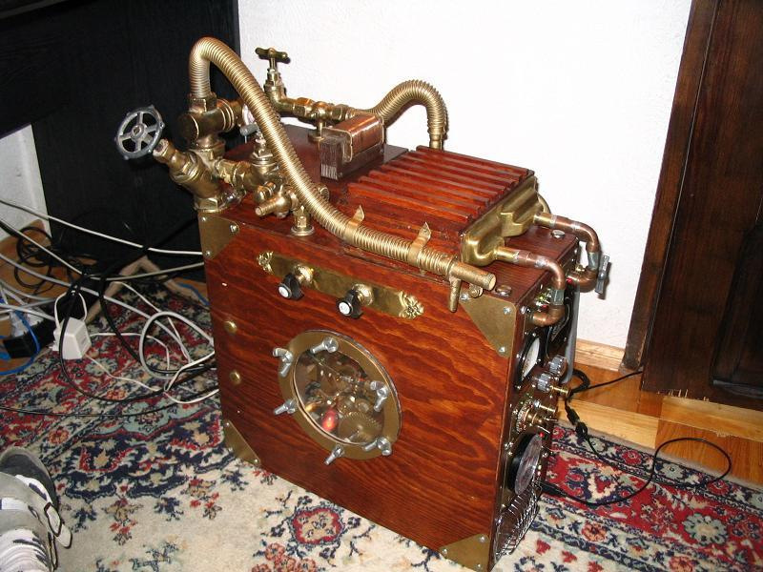
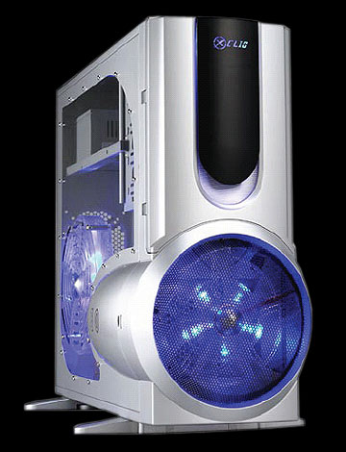
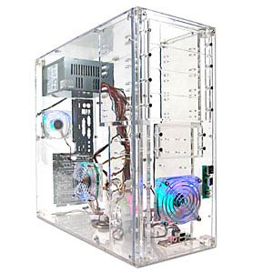

Slide 36
کارت گرافیک Graphic card (VGA)
هر تصویری که بر روی مانیتور مشاهده می کنیم به دلیل وجود کارت گرافیک است و وظیفه آن تبدیل سیگنال های دیجیتالی به سیگنال های قابل نمایش بر روی مانیتور را بر عهده دارد
دو نوع کارت گرافیک وجود دارد:
1- On-Board: توسط کارخانه سازنده بر روی مادربرد نصب می شود
2- غیر On-Board:بر روی اسلات های مخصوص که در مادر برد وجود دارد نصب می شود

Slide 37
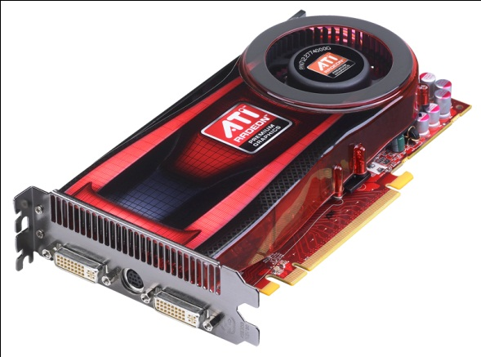
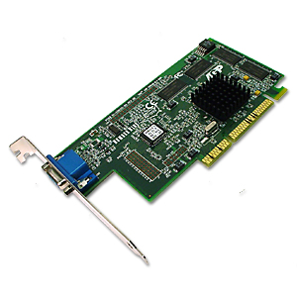
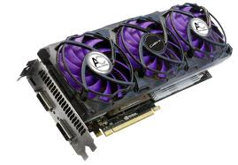

Slide 38
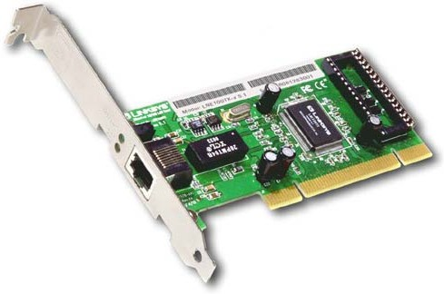
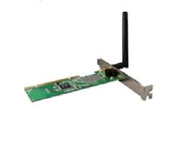
کارت فکس مودم
Modem
برای اتصال به شبکه اینترنت به کار می رود و وظیفه تبدیل سیگنال های آنالوگ به دیجیتال را بر عهده دارد

Slide 39
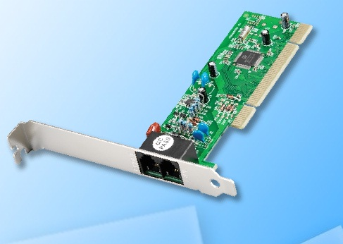
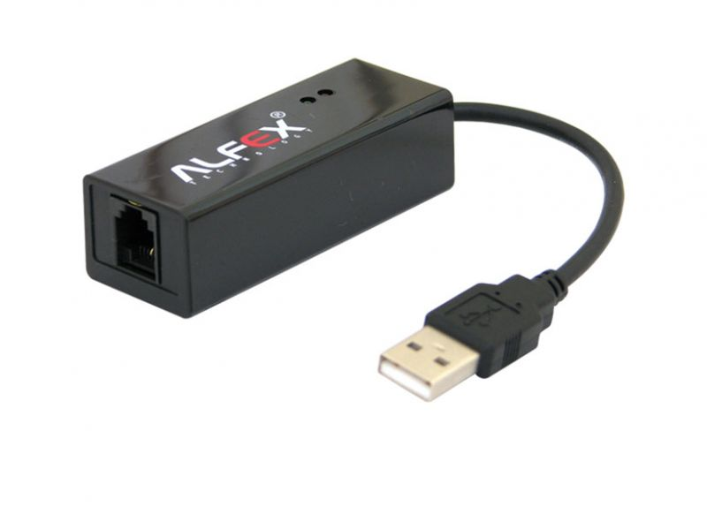
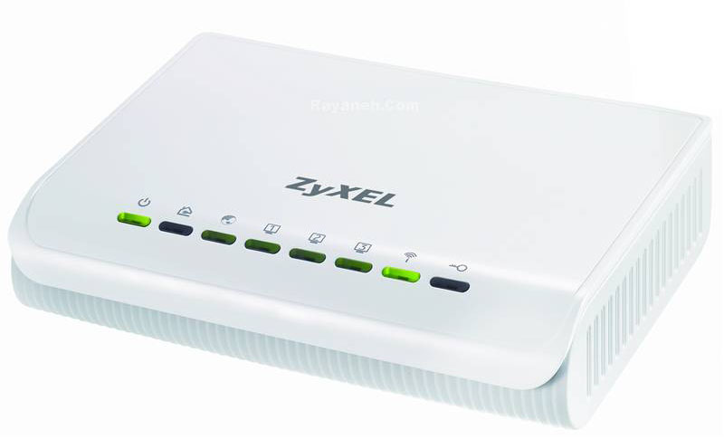
انواع مودم
1- مودم اینترنال: این مودم بر در داخل کیس وبر روی شکاف های مادر برد نصب میشود
2-مودم اکسترنال:این مودم خارج از کیس و از طریق کابل به کامپیوتر وصل میشود

Slide 40
حافظه
Memory
وظیفه نگهداری و ذخیره سازی اطلاعات و داده ها را در کامپیوتر دارند
حافظه ها به دو گروه تقسیم می شود:
1- حافظه اصلی : Ram , Rom
2- حافظه جانبی:هارد،فلاپی،سی دی،فلش مموری و...

Slide 41
:Bite کوچکترین واحد حافظه می باشد که شامل 0و1 است
Byte :به مجموعه از 8 بیت که یک حرف را نگه میدارد (بایت)می گویند
1Byte=8 bite
KiloByte: هر 1024 بایت یک کیلو بایت است
1KiloByet=1024 Byte
MeagaByte: هر 1024 کیلو بایت برابر 1 مگا بایت است
1megaByte=1024 KiloByte
GigaByet: هر 1024 مگا بایت برابر 1 گیگا بایت است
1GigaByte=1024MegaByte
TeraByte: هر 1024 گیگا بایت برابر 1 ترا بایت است
1TeraByet=1024GigaByte
PetaByte: هر 1024 ترا بایت برابر 1 پتا بایت است
1PetaByte=1024TerByte

Slide 42
حافظه اصلی
وظیفه نگهداری و ذخیره سازی اطلاعات را بر عهده دارند و کلیه دستورالعمل ها و داده ها ونتایج پردازش اولیه باید وارد این حافظه شوند که شامل 2 نوع می باشند
1-RAM(حافظه با دستیابی موقت):
برنامه هابرای اجرا در این حافظه قرار می گیرندهر چه حجم این حافظه بیشتر باشد برنامه های بیشتری در آن قرار می گرند و سرعت پردازش بالاتر می رود
RAM بر روی شکاف مخصوصی که در مادر برد وجود دارد قرار میگیرد
نکته:با قطع جریان برق تمامی اطلاعات از این حافظه پاک می شود و از نوع خواندنی و نوشتنی است

Slide 43
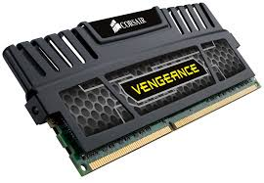
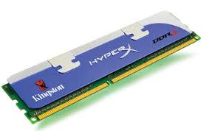
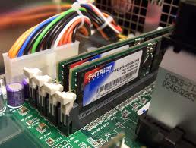
انواع مختلف Ram

Slide 44
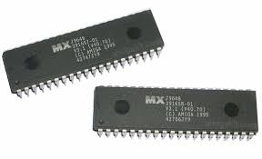
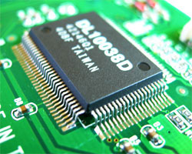
2- حافظه ROM
حافظه فقط خواندنی (ROM):این نوع حافظه در هنگام ساخت کامپیوتر توسط شرکت سازنده ایجاد می شود و هنگام روشن شدن کامپیوتر اطلاعات اصلی از داخل این حافظه بارگزاری شده و اجرا می شود

Slide 45
حافظه های جانبی
در این نوع حافظه ها اطلاعات بصورت دائم ذخیره می شود از ویژگی های این نوع حافظه قابل حمل بودن،امکان جابه جایی اطلاعات،نگهداری اطلاعات،تنوع در میزان ظرفیت و... می باشد
نمونه هایی از حافظه جانبی:
هارد دیسک،لوح فشرده،فلش مموری،فلاپی دیسک و...

Slide 46
دیسک گردان ها
صفحات گرد مغناطیسی است که از دوایر متحد المرکزی به اسم شیار تشکیل شده است و این شیارها به بخش های مساوی به اسم سکتور تقسیم می شود
دیسک گردان ها به سه دسته تقسیم می شوند
1- دیسک گردان لوح فشرده CD-ROM ,DVD-ROM
2-دیسک گردان دیسک سخت Hard Disk
3- دیسگ گردان دیسک نرم Flippy Drive

Slide 47
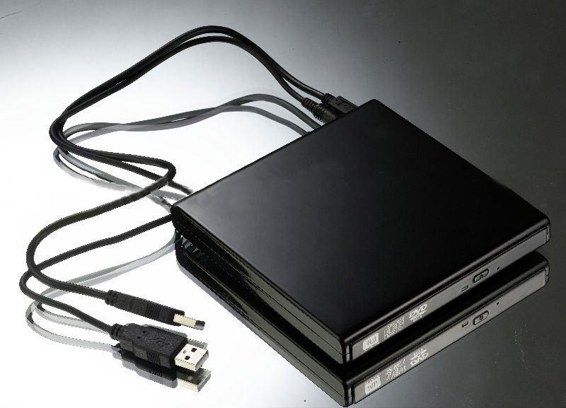
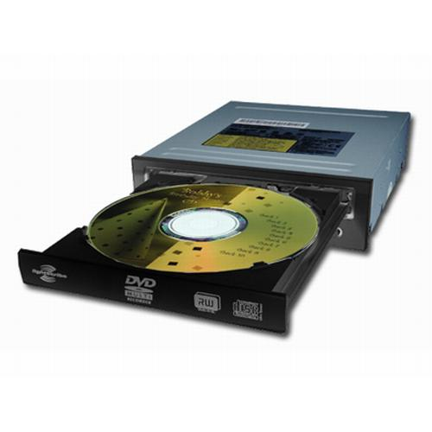
لوح فشرده CD-Rom,DVD-Rom
لوح های فشرده توسط سخت افزاری به نام CD-Rom,DVD-Rom محتویاتش را شیار به شیار می خواند،همچنین توسط دستگاه هایی به نام CD-writer,DVD-Writer می توان بر روی آنها نوشت
Dvd-writer اکسترنال
DVD writer اینترنال

Slide 48
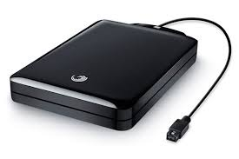
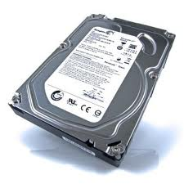

دیسک سخت
Hard Disk
حافظه دائم است که با ذخیره کردن اطلاعات روی آن اطلاعات به صورت دائم ذخیره می شود و واحد ظرفیت آن Gigabyte می باشد
هارد دیسک توسط کابلی با مادر برد ارتباط دارد

Slide 49



Slide 50



دیسک گردان دیسک نرم
فلاپی درایو
محل قرار گیری دیسک نرم است و توسط کابلی با مادربرد ارتباط دارد
اگر دکمه فلاپی مانند شکل 1 باز باشد فقط می تئان اطاعات را خواند و اگر دکمه فلاپی مانند شکل 2 بسته باشد قابلیت خواندن و نوشتن را دارد
1
2

Slide 51

بلندگو
Speaker
دستگاه خروجی است که از طریق آن میتوان صداها را که از طریق یک فیش به مادربرد متصل می شود را شنید
بلندگو یک دستگاه خروجی است

Slide 52

میکروفون
Microphone
یک دستگاه ورودی است که با استفاده از می توان صدای خود را در کامپیوتر ضبط کرد

Slide 53
چاپگر
Printer
دستگاه خروجی است که برای چاپ اطلاعات بکار می رود و شامل رنگی و سیاه سفید می باشد.
انواع چاپگرها:
سوزنی
جوهر افشان
لیزری

Slide 54


چاپگر سوزنی
این چاپگر دارای نوار جوهری به نام ریبون است که با ضربه چاپگر به نوار، علائم و حروف را چاپ می کند
سرعت این چاپگر ها پایین است و قیمت آنها بالا می باشد و کمتر از این چاپگرها استفاده می شود

Slide 55


چاپگر جوهر افشان
چاپگری است که برای ايجاد تصاوير ، قطرات ( ذرات ) بسيار کوچکی ازجوهر را بر روی کاغذ پخش می کند ( پاشيدن ) .
تصاویر چاپ شده کیفیتی بالایی دارد و از قیمت مناسبی برخوردارند

Slide 56

چاپگر لیزری
متنی که باید چاپ شود توسط پرتو لیزر روی کاغذ بصورت نقاط باردارایجاد می شود سپس پودر رنگ بر روی نقاط باردار پاشیده شده و جذب نقاط باردار می شود و بر اثر حرارت و فشار، رنگ ثابت می شود
ویژگی این چاپگر:
قیمت مناسب
سرعت چاپ بالا
کیفیت بالا
هزینه شارژ مناسب
کاربری آسان

Slide 57


اسکنر (پویشگر)
Scanner
دستگاه ورودی است که از عکس ها،شکل ها و متن تصویربرداری کرده و آنها را تبدیل به فایل کامپیوتری کرده و به کامپیوتر منتقل می کند

Slide 58
سایر دستگاه های ورودی و خروجی
1- قلم نوری ورودی
2-دوربین دیجیتال ورودی
4- هدفون ورودی
5- رسام یا پلاتر خروجی

Slide 59


تبلت چیست؟

Slide 60
تبلت یا رایانه لوحی (به انگلیسی: Tablet computer یا tablet)‏ یک رایانه قابل حمل می‌باشد که از یک تلفن همراه بزرگتر است و دارای یک صفحه لمسی است.
هدف اصلی تبلت:
انجام امور با استفاده از تماس صفحه نمایش به جای استفاده از صفحه‌کلید فیزیکی است.

